Slide 1
APPRENTISSAGE AU LYCEE
COMMENT S’Y OPPOSER DANS SON ETABLISSEMENT ?
JANVIER 2022

Slide 2
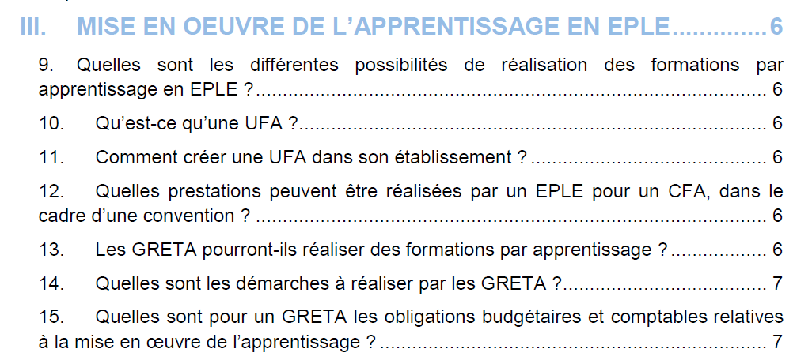
APPRENTISSAGE EN LYCEES : CONTRAINDRE, MIXER, TRIER
Réforme Blanquer de la voie pro
« TVP » : création d’une UFA dans chaque lycée
Un vade-mecum « Développer l'apprentissage à l'éducation nationale »
Foire aux questions apprentissage
Destinée aux chefs d’établissement et cadres académiques AVRIL 2019

Slide 3
VADE-MECUM : CONTRAINDRE, MIXER, TRIER
Le Conseil d’Administration est désormais fortement dépossédé de son pouvoir de décision.
ORGANISATION PEDAGOGIQUE : MIXITE DES PUBLICS ET INDIVIDUALISATION DES PARCOURS
Apprentissage pierre angulaire de toute l’organisation du temps pédagogique et scolaire au détriment du groupe classe qui disparaît.
Désorganisation de l’ensemble de la semaine de classe
En EP : progressions annuelles et cours différents pour chaque apprenti·e, en fonction des demandes de l’entreprise.
En EG : + d’heures de cours en fonction de la présence des apprenti·es, progression pédagogique différente
Entrées et sorties permanentes : avec accueil en cours d’année et changement de statut
UN OUTIL DE TRI SOCIAL RENFORCÉ : dès la première année
Sur-recruter en première année pour anticiper les départs
Travailler « à la bonne adéquation entre le profil du jeune et l’entreprise »
Notes:
Début juillet, le ministère a publié un nouveau vade-mecum "Développer l'apprentissage à l'éducation nationale". Le Ministre continue avec sa méthode autoritariste. Les personnels, les Conseils d’Administration seraient dépossédés de leur pouvoir de décision : la consultation du CA ne serait plus obligatoire pour ouvrir une Unité de Formation en Apprentissage (UFA). Ce seraient les Recteurs qui établiraient la carte des formations. C’est l’équipe de Direction qui déterminerait la politique de mixage de l’établissement. L’autonomie des établissements deviendrait toujours plus l’autonomie des chef·fes.
La mixité et l’individualisation des parcours sont les moyens pour mettre en œuvre cette politique.
Le vade-mecum en donne les modalités. Il définit l’organisation du mixage des parcours et des publics, imposant la cohabitation dans la même classe d’élèves, d’apprenti·es et de stagiaires de la formation continue. L’apprentissage devient la pierre angulaire de toute l’organisation pédagogique. L’emploi du temps des apprenti·es détermine l’emploi du temps des scolaires. En enseignement général, il est prévu d’augmenter les heures/semaines, en fonction de la présence des apprenti·es. En enseignement professionnel, les formations seront adaptées à chaque apprenant·es, en adéquation avec les demandes des entreprises.
Actant qu’une « certaine flexibilité des services sera à prévoir », c’est une attaque directe du statut des PLP. La menace d’annualisation se confirme, c’est une remise en cause de nos 18h hebdomadaires.
Cela annonce un alourdissement de la charge de travail et une dégradation des conditions d’études des élèves.

Slide 4
COMMENT S’OPPOSER DANS SON ETABLISSEMENT ?
POUVOIR DECISIONNEL DU CA
(Article R421-20 modifié par l'article 3 du décret n°2012-1193 du 26 octobre 2012 et par l’article 3 du décret 2013-895 du 4 octobre 2013)
En qualité d'organe délibérant de l'établissement, le conseil d'administration, sur le rapport du chef d'établissement, exerce notamment les attributions suivantes :
1° Il fixe les principes de mise en œuvre de l'autonomie pédagogique et éducative dont disposent les établissements dans les domaines définis à l'article R. 421-2 et, en particulier, les règles d'organisation de l'établissement…
ORGANISATION DU TEMPS SCOLAIRE ET DU TEMPS PÉDAGOGIQUE
Si mise en place il y a, elle ne peut se faire sans que celle-ci ne soit inscrite dans le projet d'établissement et sans qu'elle ne soit organisée et discutée en amont avec le conseil pédagogique et les équipes enseignantes. Il n’est absolument pas possible de tout mettre en place du jour au lendemain en l'imposant aux enseignants.
Le calendrier doit être discuté en amont. Il ne doit pas amputer les vacances scolaires. Il ne peut pas induire une annualisation du temps de travail. En ce sens notre statut reste protecteur!
Rédaction d’un cahier des charges.
FAUX ARGUMENT : « cela sauvera la filière »
Là où la mixité a été mise en place elle aboutit souvent à la fermeture des formations initiales sous statut scolaire.
Très souvent, seuls les enseignant·es des matières professionnelles sont consultés, or c’est surtout des heures en plus pour l’enseignement général, l’enseignement professionnel étant en grande parti confié à l’entreprise!

Slide 5
QUE DIT LE STATUT ?
Décret n°92-1189 du 6 novembre 1992 relatif au statut particulier des professeurs de lycée professionnel Modifié par Décret n°2009-918 du 28 juillet 2009 - art. 2
Article 2
Les professeurs de lycée professionnel participent aux actions de formation, principalement en assurant un service d’enseignement dans leurs disciplines respectives. Ils exercent principalement dans les classes ou divisions conduisant à l’acquisition des certificats d’aptitude professionnelle, des brevets d’études professionnelles et des baccalauréats professionnels. Dans ce cadre, les professeurs de lycée professionnel assurent le suivi individuel et l’évaluation des élèves qu’ils contribuent à conseiller dans le choix de leur projet d’orientation.
Ils peuvent également exercer dans les classes ou divisions conduisant à l’obtention de brevets de technicien supérieur et dans les formations conduisant à l’obtention de licences professionnelles quand celles-ci sont organisées par convention avec les établissements scolaires.
Les actions de formation sont effectuées dans les établissements d’enseignement ainsi que dans les entreprises dans lesquelles sont organisées des périodes de formation sous la responsabilité du ministre chargé de l’éducation et dans les conditions définies par arrêté de ce ministre.
Elles comprennent notamment l’enseignement dispensé dans l’entreprise, la préparation et l’organisation des périodes de formation en entreprise, l’encadrement pédagogique des élèves durant ces périodes et leur évaluation.

Slide 6
Modifié par loi n°2018-771 du 5 septembre 2018 « pour la liberté de choisir son avenir professionnel »
QU’EST-CE QU’UNE ACTION DE FORMATION ?
Article L6313-2
L'action de formation mentionnée au 1° de l'article L. 6313-1 se définit comme un parcours pédagogique permettant d'atteindre un objectif professionnel.
Elle peut être réalisée en tout ou partie à distance.
Elle peut également être réalisée en situation de travail.
Les modalités d'application des deuxième et troisième alinéas du présent article sont déterminées par décret.
Le statut des PLP ne permet pas de s’opposer à la présence d’apprenti·e dans les classes
Formation initiale = voie scolaire + apprentissage

Slide 7
DES HORAIRES HEBDOMADAIRES ENCORE PROTECTEURS !
- Décret n° 2014-940 du 20 août 2014 relatif aux obligations de service et aux missions des personnels enseignants exerçant dans un établissement public d'enseignement du second degré Modifié par Décret n°2019-309 du 11 avril 2019 - art. 1
Les 18h hebdomadaires (malgré les 2 HSA) restent un verrou au développement de l’annualisation et donc de la mixité des publics
Les textes sont très clairs lorsqu'il s'agit de faire un complément de service : « Pour les professeurs de lycée professionnel, ce complément de service ne peut être assuré que dans un établissement scolaire public dispensant un enseignement professionnel. Si ce complément de service doit être assuré dans des types de formation autres que la formation initiale, l'accord de l'intéressé est nécessaire. » (Art 4 Décret n° 2014-940 du 20 août 2014)
L’accueil de stagiaires de la FC dans les classes avec des élèves sous statut scolaire n’est possible qu’avec l’accord de l’enseignant·e.

Slide 8
CONSEQUENCES DU DEVELOPPEMENT DE LA MIXITE
ANNUALISATION ET CASSE DU STATUT
DÉGRADATION DES CONDITIONS D’ÉTUDES ET DE TRAVAIL
INDIVIDUALISATION À OUTRANCE DES PARCOURS
OUTIL DE TRI SOCIAL RENFORCÉ
ATTAQUE SUR LES DIPLÔMES : VALIDATION PAR BLOCS DE COMPÉTENCES

Slide 9
REMUNERATIONS
Quelle rémunération pour les enseignants qui interviennent en apprentissage ?
Des enseignants titulaires et contractuels peuvent intervenir en apprentissage, que ce soit sur les obligations réglementaires de services ou en heures supplémentaires.
Pour les enseignants titulaires et non-titulaires sur leurs ORS, ces derniers perçoivent, en plus de leur rémunération, l’indemnité de suivi des apprentis (ISA), financée par le CFA.
Pour les enseignants intervenant en heures supplémentaires, ces derniers perçoivent une indemnité horaire, financée par le CFA, dont le montant est fixé selon le niveau de diplôme préparé par l’apprenti.
ISOE part fixe et ISA sont cumulables ?
Dans le cas d'enseignants assurant un service mixte, pour partie devant des élèves, pour partie devant des apprentis, il est exclu qu'ils puissent cumuler l'intégralité de l'indemnité de suivi et d'orientation des élèves et l'intégralité de l'indemnité de suivi des apprentis pour un même service. En cas de service mixte, le prorata de l'indemnité de suivi des apprentis à verser sera calculé sur la base des heures d'enseignement rémunérées sur le budget de la convention par rapport au temps total de service.

Slide 10
REMUNERATIONS
Quel est le régime indemnitaire actuel des chefs d’établissement qui accueillent des formations en apprentissage ?
Les chefs d’établissement accueillant des formations par apprentissage perçoivent actuellement une indemnité dont le calcul est lié au nombre d’apprentis accueillis par la structure. Celle-ci est financée par le CFA et versée annuellement. Cette indemnité varie entre 2 291,02 € et 3 559,31 €.
Il en va de même pour les chefs d’établissements adjoints, les gestionnaires et agents comptables de ces mêmes établissements. Leur indemnité varie, quant à elle, entre 1 096,50 € et 1 612,58 €.

Slide 11
QUESTIONS DIVERSES
Un enseignant peut-il intervenir dans une formation exclusivement en apprentissage ?
Oui. Le temps d’intervention ne sera alors pas comptabilisé dans son temps de service réglementaire. Demande de cumul et sera rémunéré en plus par le CFA, qui établira une fiche de paie propre. Le montant de la rémunération dépend du niveau du diplôme préparé par l’apprenti.
L’établissement devra-t-il accueillir à tout moment de l’année scolaire des jeunes qui souhaitent rejoindre une formation en apprentissage ?
Oui à la condition qu’un contrat d’apprentissage ait été conclu.

